Slide 1




署名バナーの設定方法

Slide 2

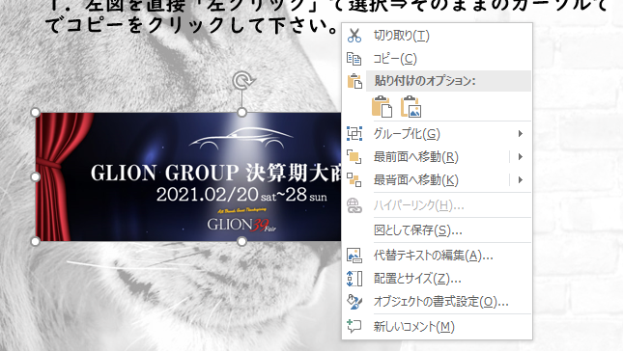
作成方法
１．左図を直接「左クリック」で選択⇒そのままのカーソルで「右クリック」でコピーをクリックして下さい。

Slide 3

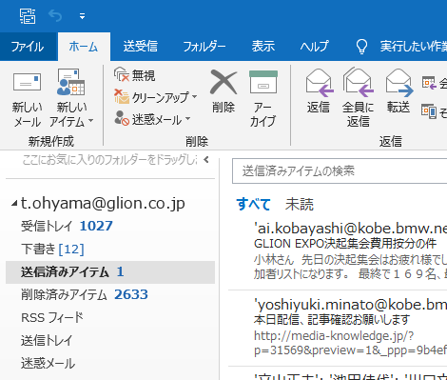
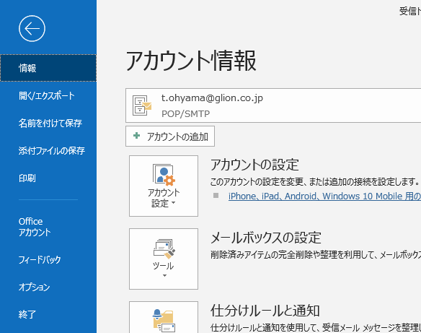
作成方法
② 普段利用しているメールソフト「 Outlook(アウトルック）」の左上にある「ファイル」ボタンをクリック。
③ アカウント情報ページになりますので左のタグの「オプション」をクリック。

Slide 4
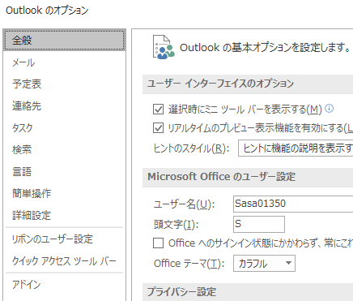
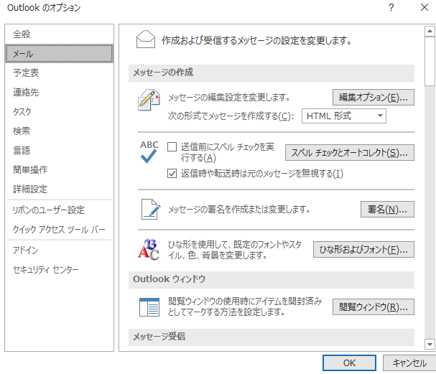
作成方法
④ Outlookのオプションページになりますので左タグの「メール」をクリック。
⑤ 下図になりますので、「署名」次に「OK」をクリックして下さい。
①

Slide 5
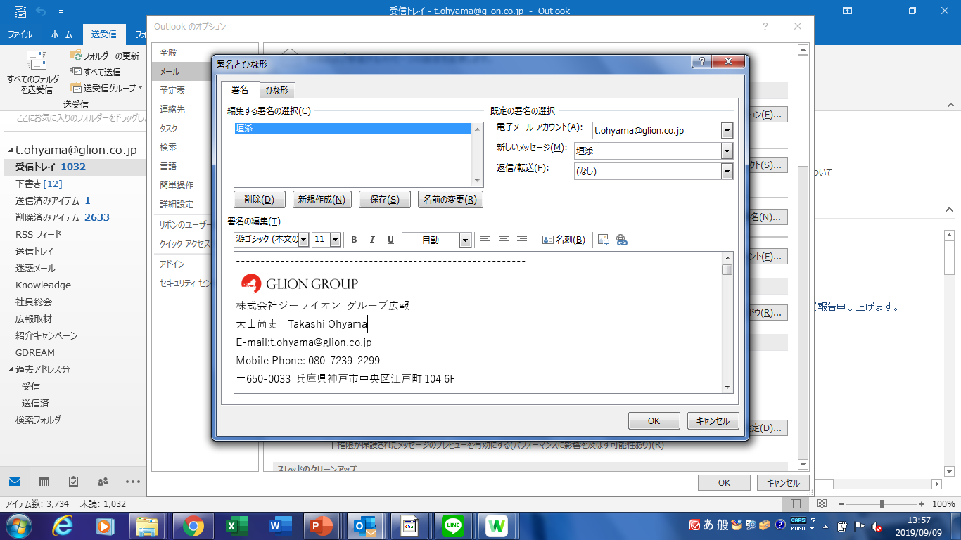
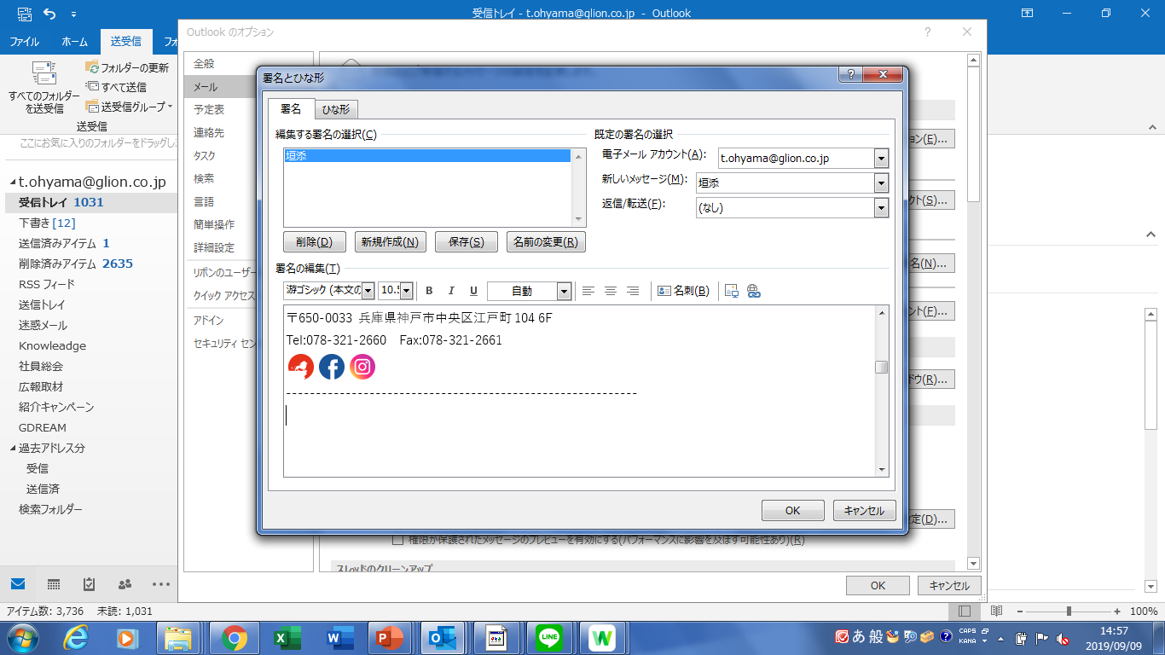
作成方法
⑥ 署名とひな形の画面になりますので、右側のスライドボタンを下に下げて署名下部を出してください
⑦ 図の状態まで下げてください。

Slide 6
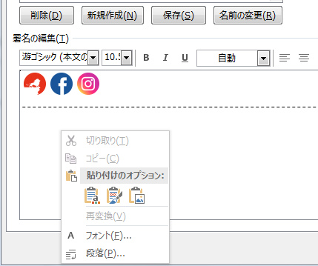
作成方法
⑧ カーソルを合わせ、「右クリック」して貼り付けてください。
⑨貼り付けではこのマーク「貼り付け先のテーマを使用」 を左クリックで決定。
POINT !!!
貼り付けの際、このマーク 「貼り付け先のテーマを使用」を選択してください。

Slide 7
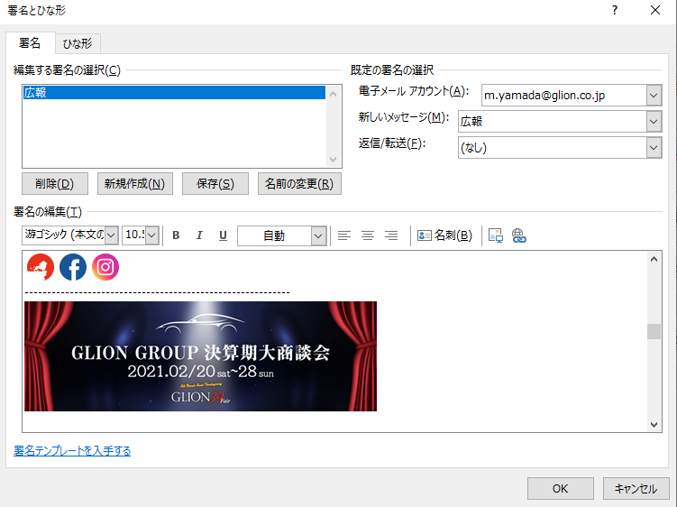
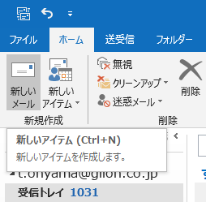
作成方法
⑩ 下の図になりますので、最後に「OK」ボタンで終了です。
⑪ 確認として、「新しいメール」で署名の下に添付されているか確認してください。

Slide 8
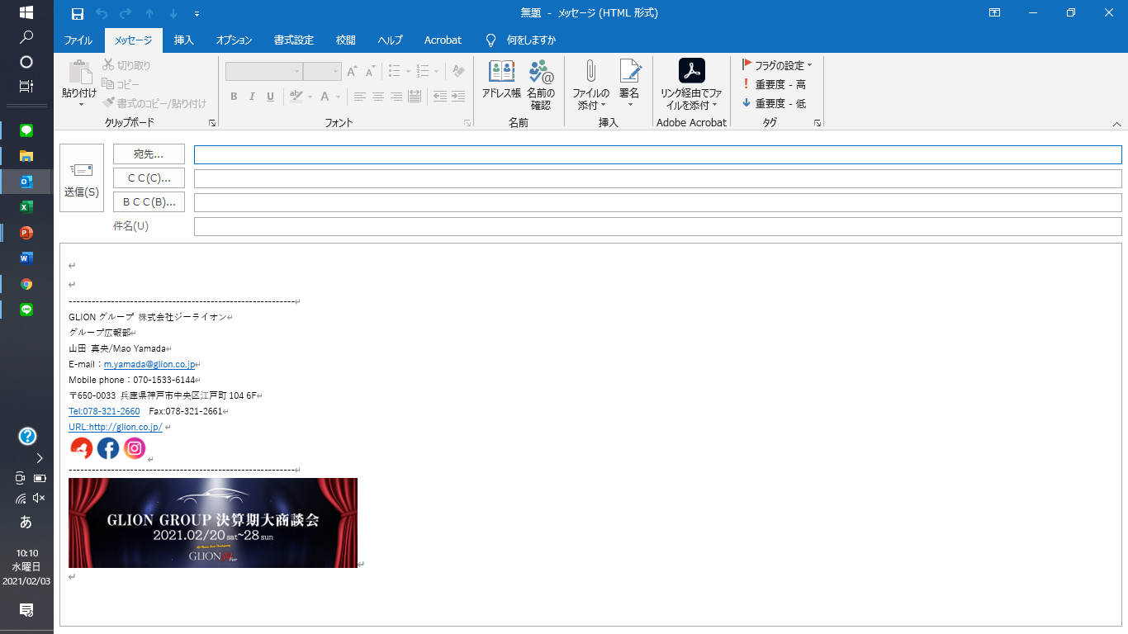
作成方法
⑫ リンクしているのを確認して、
完成になります。

